Slide 1
9 w
중간시험 (리포트)
10 w
데이터 분석 Data Cleaning & preparation, EDA, Statistic Analysis
11 w
Machine Learning Overview & Regression
12 w
ML Supervised Learning: Classification
13 w
Hyper-parameter Optimization, Feature Engineering
14 w
ML Unsupervised Learning: Time Series & Recommendation
15 w
Mini-Project
16 w
기말시험

Slide 2
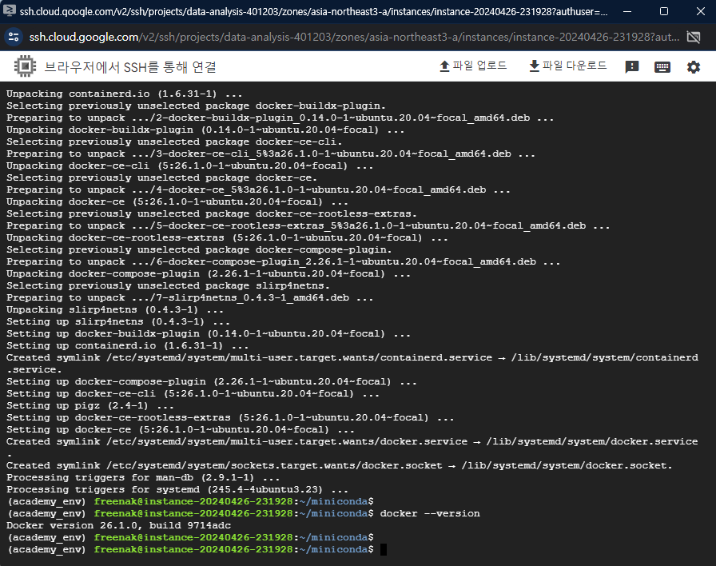
실습환경 on gcp) docker 설치
GCP instance : e2-medium / ubuntu / 50GB
https://docs.docker.com/engine/install/ubuntu/
Installation methods 내용 중 2번 Install docker packages 까지만
설치 후
docker --version

Slide 3
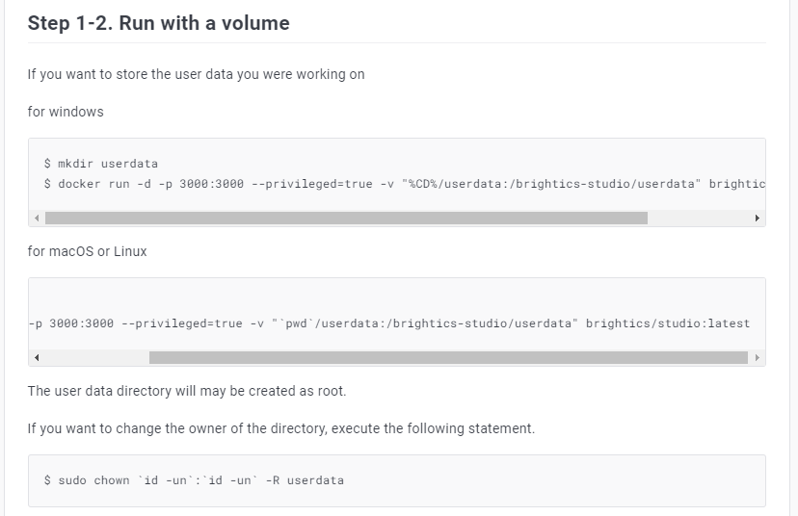
Brightics Studio 를 docker 로 설치
sudo docker pull brightics/studio
mkdir userdata
sudo docker run -d -p 3000:3000 --privileged=true -v "`pwd`/userdata:/brightics-studio/userdata" brightics/studio:latest
실행 후
Local pc 브라우져 에서
ip:3000 으로 접근해보세요~
※ GCP 방화벽에 3000 포트 해제

Slide 4
Setup a Python Environment for something
실습 환경 설치/설정
miniConda 설치
wget –c https://repo.anaconda.com/miniconda/Miniconda3-py38_23.11.0-2-Linux-x86_64.sh
chmod 754 Miniconda3-py38_23.11.0-2-Linux-x86_64.sh
./Miniconda3-py38_23.11.0-2-Linux-x86_64.sh
source ~/.bashrc
Create a new environment:
conda create -n academy_env python=3.8
To use, or "activate" the new environment, type the following:
conda activate academy_env
To install library at your environments:
가상환경 진입 후 pip install 동일하게 사용 pip install pandas scikit-learn imblearn jupyterlab shap==0.41.0 ipywidgets matplotlib bayesian-optimization
Jupyter lab 실행
jupyter lab --ip=0.0.0.0 --port=8888 --no-browser

Slide 5
Ⅰ.
Feature Engineering
- Class imbalance problem

Slide 6
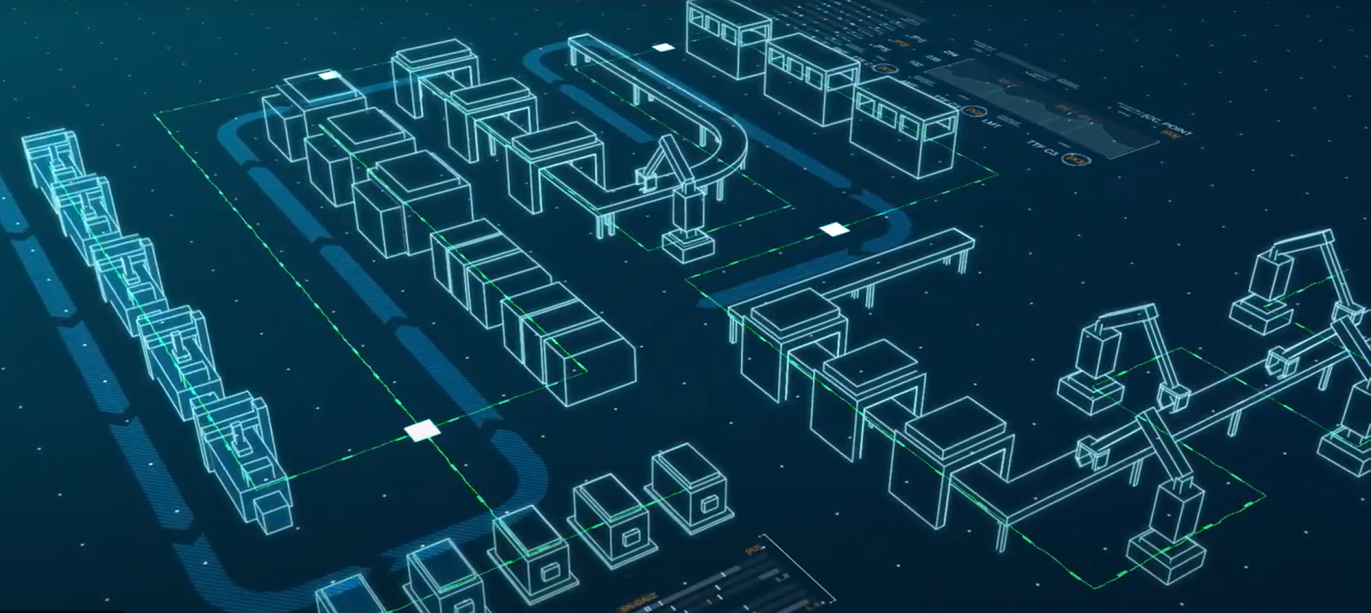
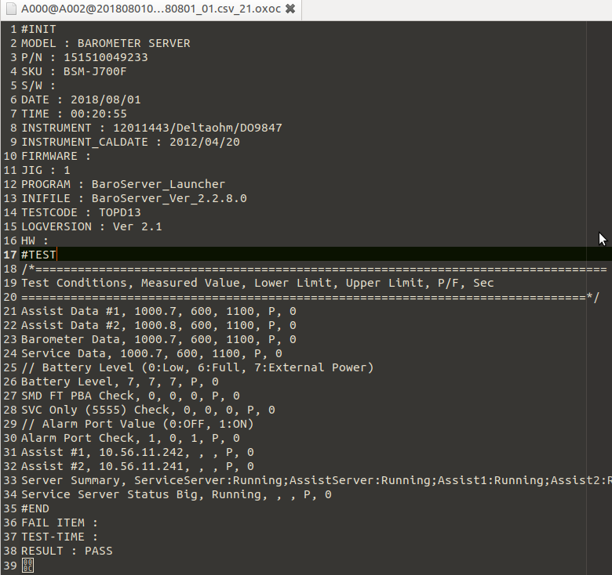
공정센서 데이터 기반 운영 효율화*
*효율화: 불량률 사전 감지를 통한 완성품 불량율 개선
발생 데이터
Domain 설명
센서 데이터
공정 센서데이터 수집
데이터는 비식별화처리되어 분석가에게 전달된 상태
공정불량률 검증 데이터를 통한 정확도 검증 (Y값은 blank)
정확도 측정은 WMAE 로 수행
WMAE의 특성
. 실제 불량률(𝑌) 가 작을 때: 예측값(𝑌 ̂)이 실제값과 차이가 크더라도 WMAE는 크게 늘어나지 않음
. 실제 불량률이 클 때 : 예측값과 실제값의 차이가 크다면 WMAE는 크게 늘어남
센서데이터 수집
컬럼명 | 컬럼설명 | 상세 설명
Time Index | 인덱스 | 제품 제조 순서 (분석에 독립변수로 활용 가능)
X1 ~ X85 | 공정 센서 파라미터 | 제품 생산 시 살생되는 센서의 값
Y | 불량률 | 각 Time Index 별 제품 불량률 지표 (값이 클수록 불량도 심각)
센서데이터 비식별화
실제 데이터의 패턴만 남김
Time
x1
x2
…
A
151…
1233
…
B
152…
2323
…
C
153…
12312
…

Slide 7
데이터 설명
1
85개의 센서들은 공정 순서와 관련이 없이 독립적인 센서들이고, time sequence가 변수로 사용 가능한 시간순서 맞나요?
센서간의 순서는 없습니다. 한 row에 86개 변수는 동일 시간대에 측정된 결과입니다.
Time_sequence는 사용 가능한 시간순서가 맞습니다.
2
데이터에서 Y 변수 중 300개의 instance가 NA값입니다. 혹시 단순히 측정이 안된 것인지, 아니면 공정 순서상 불량률을 낼 수 없었던 것인가요?
300개의 instance는 전체 데이터 중에서 임의로 screening을 한 값이고
해당 값(Nan 처리된)을 예측하는 분석문제 입니다.
Notes:
마지막으로 브라이틱스 AI를 도입하고 있는 기업들에 대해 말씀드리고자 합니다.
Data 분석을 업무에 활용하려는 기업들의 관심과 시도는 하루가 다르게 증가하고 있으며,
이를 위해 Brightics AI를 활용하는 기업들도 매년 증가하고 있습니다.
다양한 업종에서 다양한 목적을 가진 기업들이 브라이틱스를 활용해 인사이트를 얻고 있습니다.
브라이틱스를 도입하는 기업들은 삼성 그룹사 뿐만 아니라 국내 기업, 해외 기업, 공공기관 등
다양한 분야에 걸쳐있고, 계속 확산되고 있습니다.
뒤이어, 브라이틱스를 도입한 공공기관 중 KEA (한국전자정보통신산업진흥회)의 사례를 통해
중소 가전 제조기업들은 데이터 분석을 어떻게 활용하고 있는지, 그리고 어떤 효과를 얻고 있는지에 대해
직접 프로젝를 수행하신 KEA 곽재근 센터장께서 생생하게 들려주시겠습니다.

Slide 8
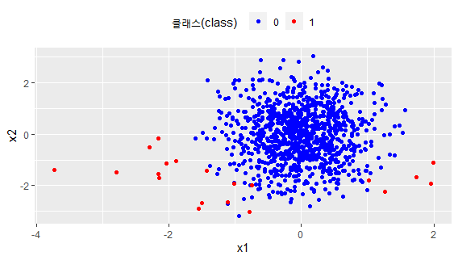




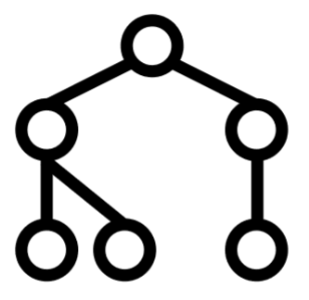



Class Imbalance Problem in Reality
Data Scientist 는 클래스 개수가 불균등한 Real 데이터에 자주 직면하게 됨
Class Imbalance 문제 多
지도학습 이슈
Machine Learning 오분류 발생
금융거래 이상탐지
분류기 Majority 클래스 편향성:
데이터 분포를 고려하지 않고
손실함수(e.g., 오분류율) 최적화에만
치중
분류기 Minority (but “important”) 클래스 학습 한계: Minority 클래스를 outlier로 판단해버리기도 함
얼굴 인식
의료 진단
공정 이상 감지
Model A
Model B
분류기 성능 평가 지표 한계
How to tell machine learning algorithm which is better solution?
Cost(minor 클래스 오분류) >>>
Cost(major 클래스 오분류)

Slide 9
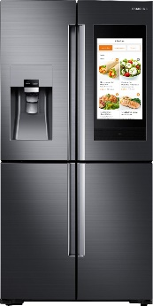
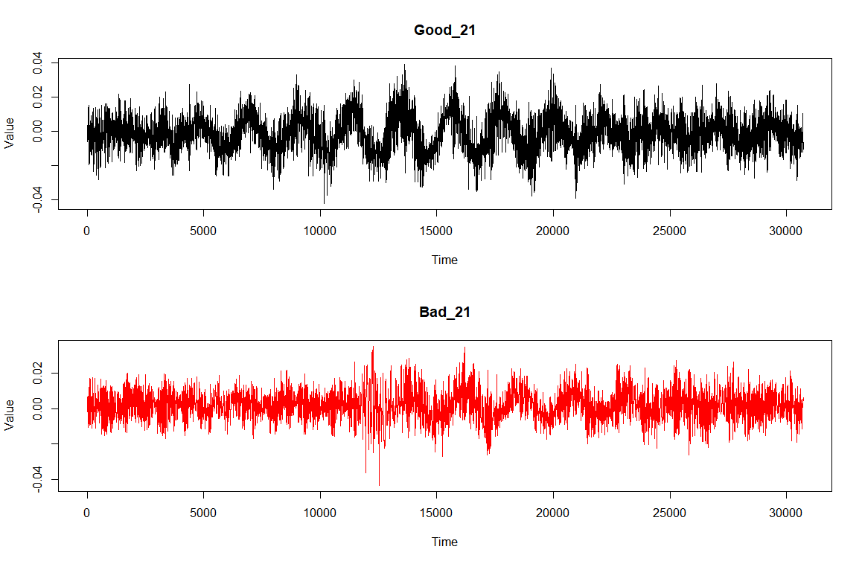


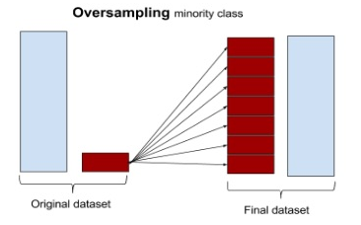
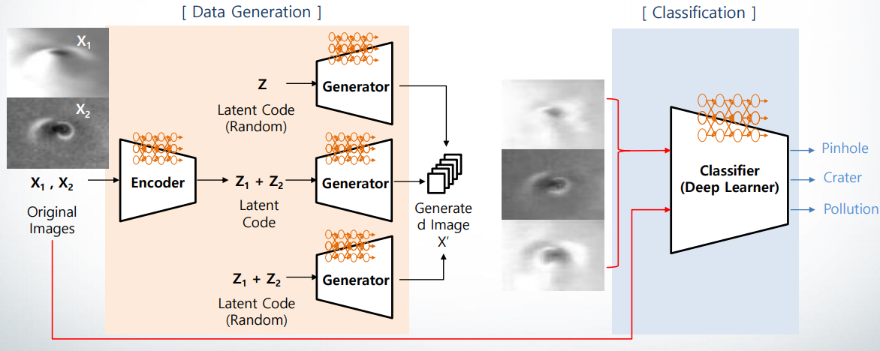

Data Quality Improvement
Class Imbalance (클래스 불균형) 문제 해결을 어떻게 해야하는가?
Class Imbalance
분석가 직면 이슈
Known Solution
냉장고 소음 진단
Machine Learning 오분류
Minority Class 데이터 생성
진동 및 소음 데이터로 냉장고의
정상 / 이상 판정 (953 : 40)
편향된 데이터로 인한 minority class 학습 오류 빈번히 발생
(Accuracy: 0.962)
새로운 유사 샘플 생성
SMOTE: interpolation 기반 유사 합성 샘플 생성
데이터 생성 알고리즘에 대한 활발한 연구 진행 중
MES 발포데이터 불량 예측
발포데이터 분석으로 양불 판정 (19556 : 64)
Deep Learning 기반 분류 한계
Galaxy Note 불량 예측
“Self-A Survey of Predictive Modelling under Imbalanced Distributions”, Paula Branco, Lu´ıs Torgo, Rita P., 2015
소량 학습데이터로 가상 데이터를 생성하는 적대적 생성신경망(GAN)도 실제로 대용량 필요 (1000개 이상)
제품 시장 불량 판정 (700000 : 27)

Slide 10
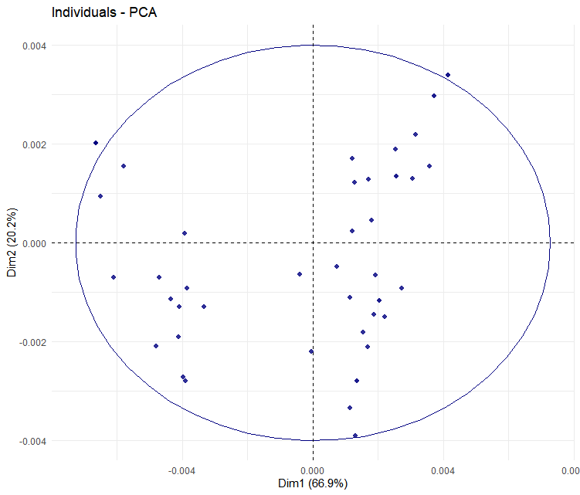
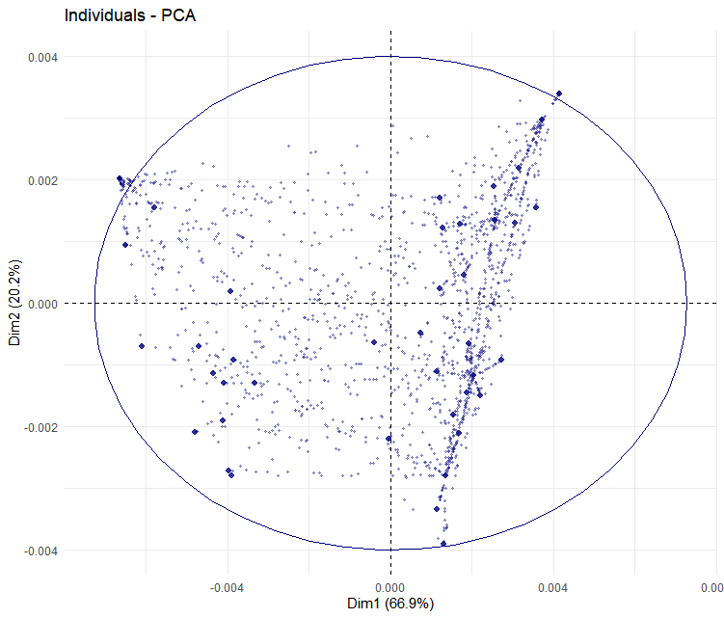
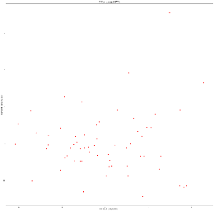
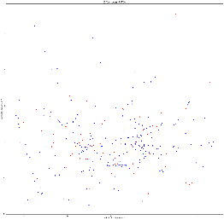
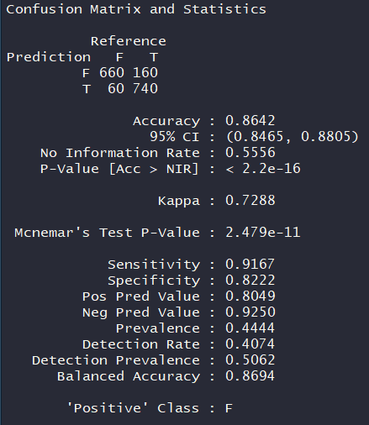
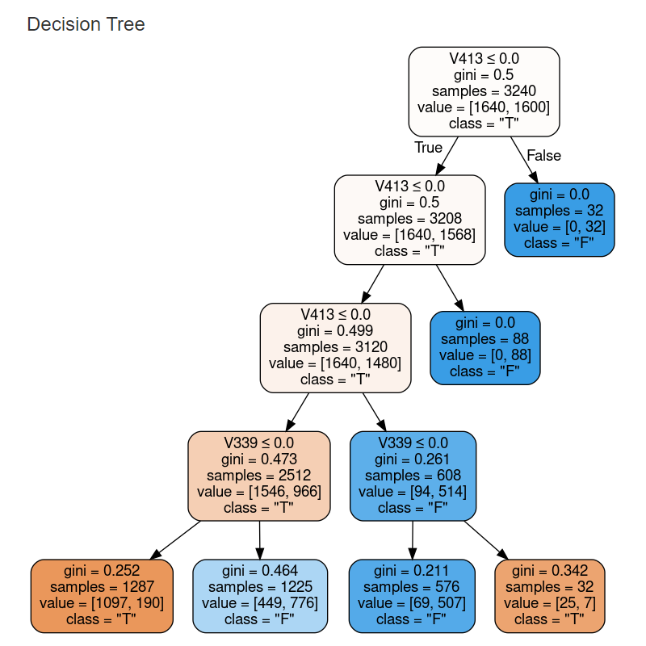
Minority Class 데이터 Up-sampling
소수 클래스 비대칭문제를 위해, 클러스터(Gaussian distribution) 기반 새로운 유사 합성샘플 생성
(분석가 수작업으로 데이터 distribution 을 고려하여 데이터 생성 프로세스 반복 수행 필요)
제품 소음 진단
제조 불량 예측
학습데이터
Good 953건 Bad 40건
→ Good 1600건 Bad 1640건
학습데이터
Good 19556건 Bad 64건
→ Good 19556건 Bad 19556건
원본 데이터 DT 분류 적용 결과
Kappa: 0.165 대비
Kappa: 0.7288로 성능 개선
Minority 클래스 데이터 개수가 증가할 수록, 정확도는 크게 개선 가능
분석가 노하우에 의존하여 성능 차이가 큼, 반복 수작업에 따른 효율성 저하
* Kappa 통계량 : 두 관찰자 간의 측정 범주 값에 대한 일치도를 측정하는 방법
Notes:
SMOTE 도 initial 설정을 예시에서 좌 : 우로 나누어버리고 잘못 시작해버리면 아무리 새롭게 합성 추출하여도 좋은 샘플링 결과를 얻기 어려움

Slide 11
ⅠⅠ.
Hyper-parameter Optimization

Slide 12




학습지능(AutoML) 효과
Application Domain Knowledge Expert
AI Domain Knowledge Expert
Time
Data
Acquisition
Data Preparation
Data
Exploration
Feature Selection
…
Feature Transformation
Model
Selection
Parameter
Tuning
Model
Training
Time
Data
Acquisition
Data Preparation
Data
Exploration
Feature Selection
…
Feature Transformation
Auto-Algorithm Design
HW성능개선, 최적 모델 자동선정
Time
Data
Acquisition
Data Preparation
Data
Exploration
Auto-Feature Design
Auto-Algorithm Design
Automated(Optimal) Feature Engineering
Time
Auto-Training Data Design
Auto-Feature Design
Auto-Algorithm Design
Future : Fully Autonomous AI

Slide 13
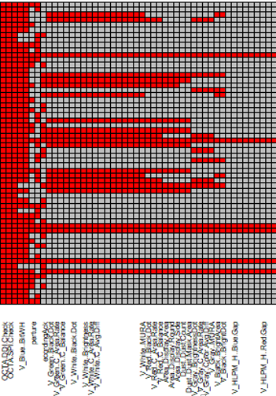
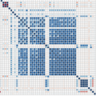
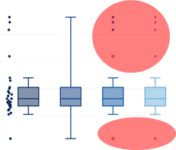
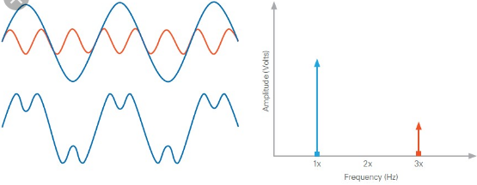
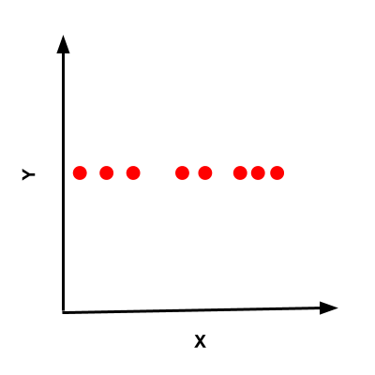
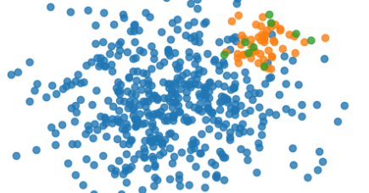
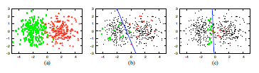
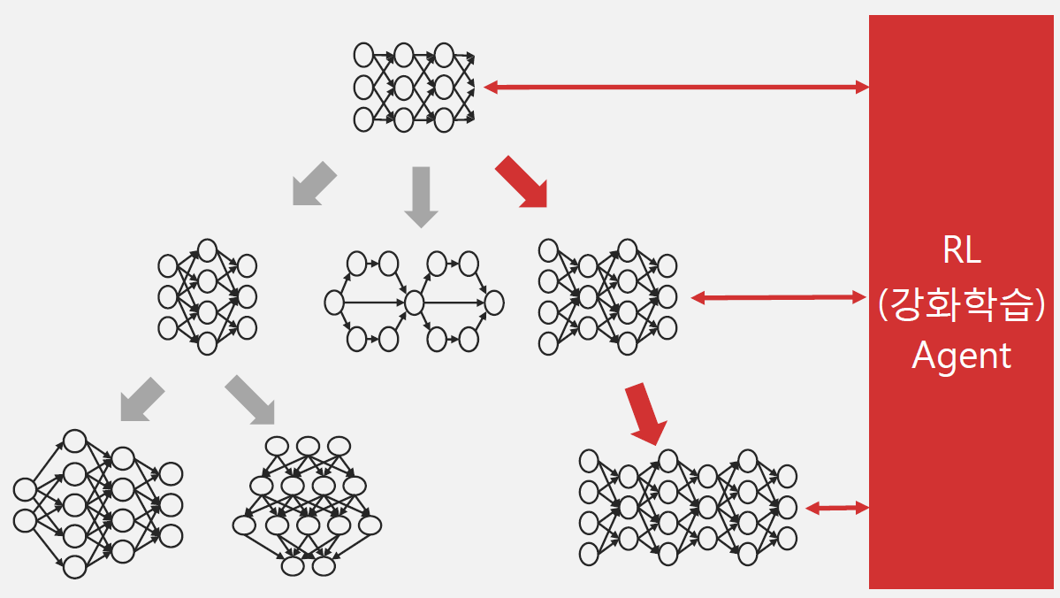
AutoML 기술영역 (ML Pipeline)
2
Automatic Feature Selection
Automatic Feature Transformation
Hyper-parameter Optimum Search
Missing Value (15%)
Multi collinearity (40%)
Outlier (18%)
Uninformative,
Zero Variance
Class Imbalance
(10/70000)
result
param
Time Domain → Frequency Domain
Model
Simulation
3
Network Architecture Search
1
Active Learning
(a) data set of 400 instances
(b) Random Sampling: 30 instance (70% accuracy)
(c) Uncertainty sampling : 30 instance (90%)

Slide 14
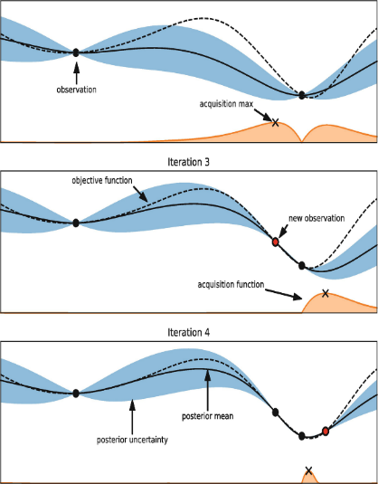


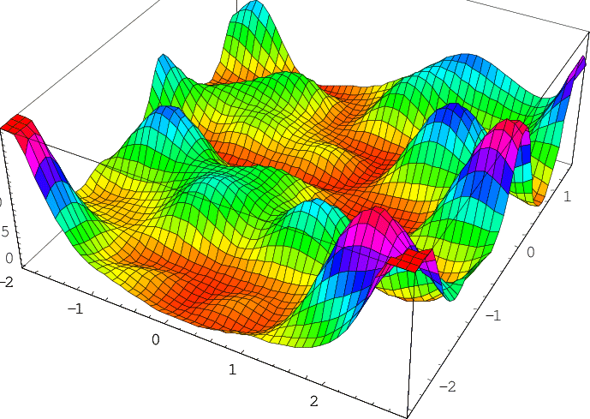


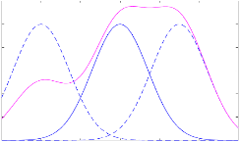
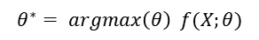
Hyper-parameter Optimization : 동향
Google, Microsoft 등 글로벌 업체 Bayesian Optimization 위주
서비스명
최적화 방법
Google
Bayesian Optimization
Microsoft
$$θ^{∗}= argmax\left(θ\right) f(X;θ)$$
Amazon
IBM
RBFOpt (Radial Basis Function)

Slide 15
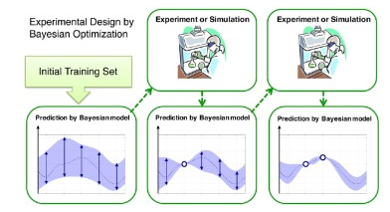
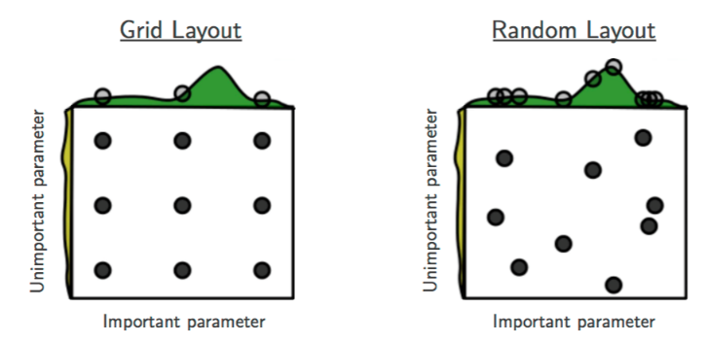
Hyper-parameter Optimization Methodology
Bengio 연구팀이 2012년에 발표한 논문에 따르면, high dimensional hyperparameter optimization에서는, grid search를 하는 것 보다, random search 더 좋음 (2012)
(cf. saddle points 위험)
GP기반 최적화는 크리깅부터 무난한 Optimization으로 푸는 방법 중 하나로 사용되고 있음

Slide 16
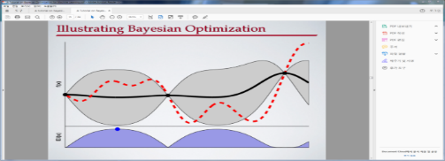
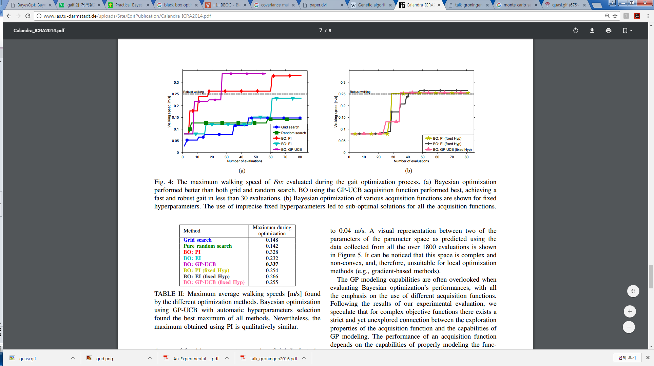
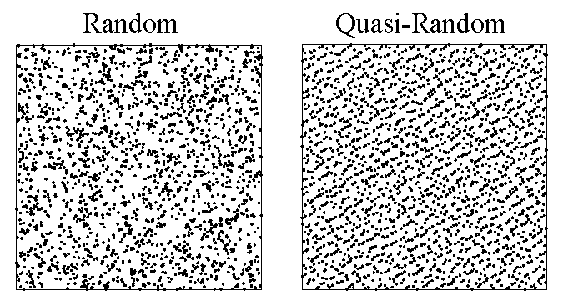

Bayesian Optimization Performance and Advantages
Gaussian Process 기반으로 Global Optimum 기법, 전역최적화의 입구를 탐색하기만 하면 빠르게 수렴하는 장점
Random Search
PI : Probability of improvement
EI : Expected Improvement
GP-UCB : Upper Confidence Bound
Grid Search
A Tutorial on Bayesian Optimization of Expensive Cost Functions, with Application to Active User Modeling and Hierarchical Reinforcement Learning
https://arxiv.org/abs/1012.2599

Slide 17
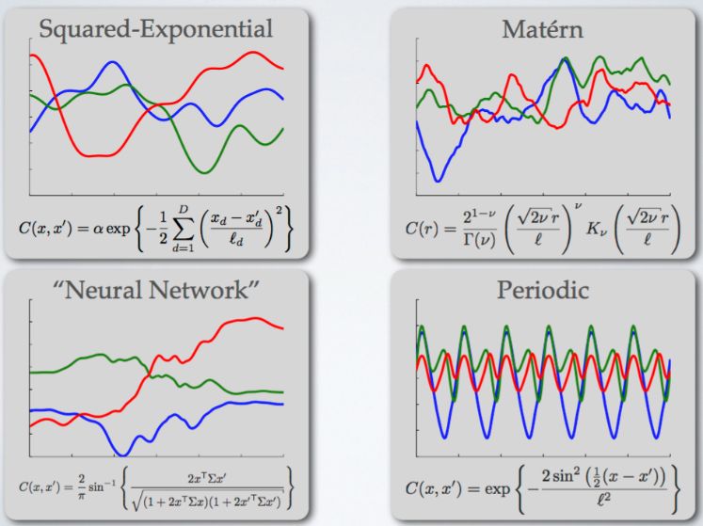
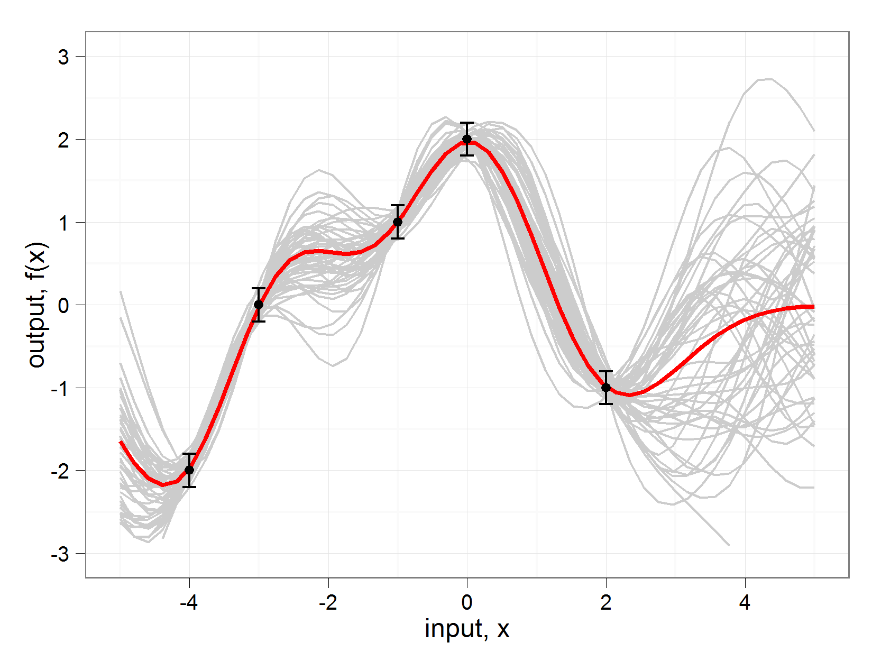
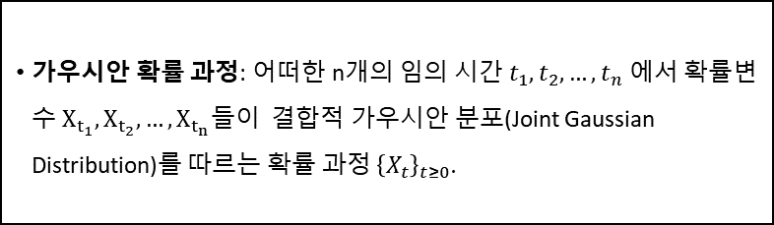
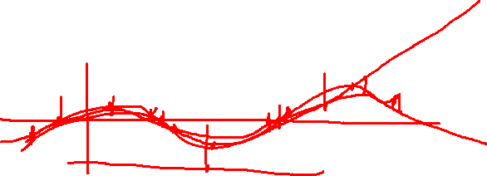
Gaussian Process based Kernel Function
일반 GP는 Squared-Exponential를 사용하나 “Smoothness”로 복잡모델 표현과 추정에 적합치 않을 수 있음. Matern 등 다양한 방식 존재
가우시안 확률 과정: 어떠한 n개의 임의 시간 $t_{1},t_{2},…,t_{n}$ 에서 확률변수 $X_{t_{1}},X_{t_{2}},…,X_{t_{n}}$들이 결합적 가우시안 분포(Joint Gaussian Distribution)를 따르는 확률 과정 ${\left\{X_{t}\right\}}_{t≥0}$.
Kernel function : 서로 어떤 relationship을 가지는지, 어떤 covariance matrix를 형성하게 되는지 정의하는 함수

Slide 18
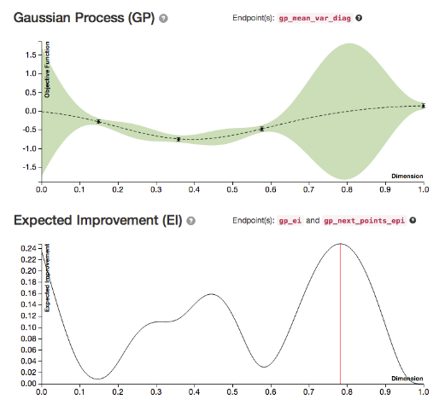
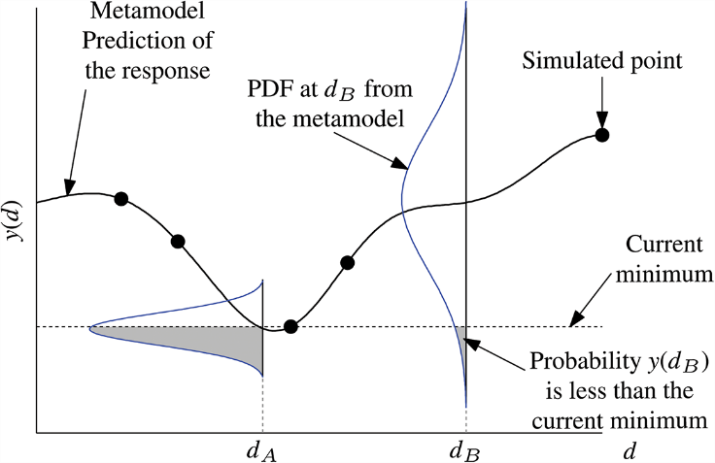

Gaussian Process & Acquisition Function
공분산 커널함수에 의한 사후평균추정치 𝝁(𝒙)와, 사후분산추정치 𝝈^𝟐 (𝒙)로 95% 가우시안 분포 값을 이용하여 Estimated Variance 계산
- 검은색 동그라미 지점 = 불확실성 0 (회색영역이 매우 좁음) - 검은색 동그라미 간 간격이 넓을 수록 = 불확실성이 커짐

Slide 19
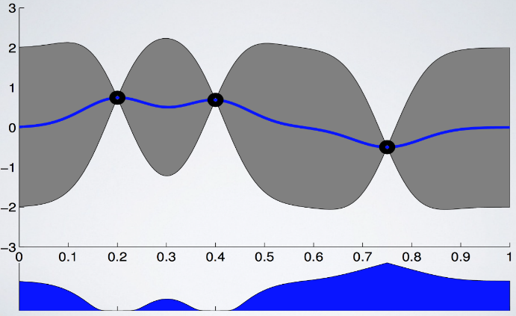
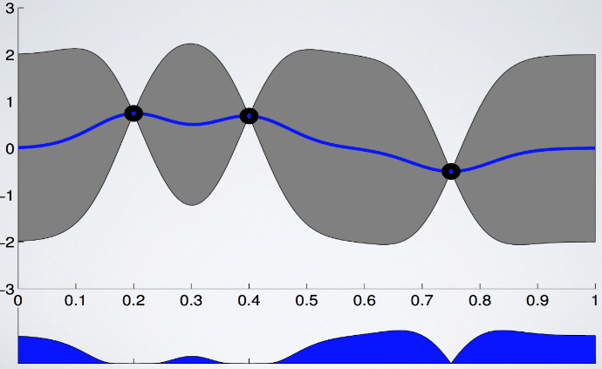
Acquisition Function Design
모든 X에 대해서 Estimated Mean 값들과 Estimated variance 계산 다음 실험점?
Explore 위주 = High Variance Point를 선정
Exploit 위주 = Low mean Point를 선정
Acquisition Function 은 explore와 exploit를 적절히 잘 만드는 수식
Probability of Improvement 의 문제,
굳이 충분히 탐색한 영역에 추가 실험할 필요가 있을까?
Expected Improvement 외 기타 정식화가 대부분 쓰임

Slide 20
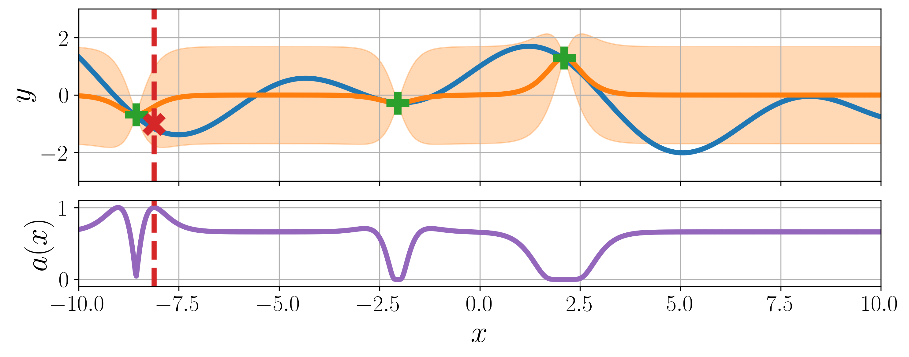
Bayesian Optimization Process
파랑색 실선 → True function f(x),
주황색 실선 → Estimated function f(x)
살구색 영역 → GP, Function Variance
보라색 실선 → Acquisition function
https://github.com/jungtaekkim/bayeso

Slide 21
하이퍼파라메터 최적화 다양한 기법
대부분 전역최적화 기법으로 분류되는 기능들이 많음
Method Classification | Desired Problem Characteristics | Applicable Method
Gradient-Based Local | 평활함수; 연속변수; 제약조건 없음 | optpp_cg (경사구배법)
 | 평활함수; 연속변수; 유계 제약조건 | dot_bfgs, dot_frcg, conmin_frcg
 | 평활함수; 연속변수; 유계 제약조건, 선형/비선형 제약조건 | npsol_sqp, nlpql_sqp, dot_mmfd, dot_slp, dot_sqp, conmin_mfd, optpp_newton, optpp_q_newton, optpp_fd_newton, weighted sums (multiobjective), pareto_set strategy (multiobjective)
Gradient-Based Global | 평활함수; 연속변수; 유계 제약조건, 선형/비선형 제약조건 | hybrid_strategy, multi_start strategy
Derivative-Free Local | 비평활함수; 연속변수; 유계 제약조건 | optpp_pds
 | 비평활함수; 연속변수; 유계 제약조건, 선형/비선형 제약조건 | asynch_pattern_search, coliny_cobyla, coliny_pattern_search, coliny_solis_wets, surrogate_based_local
 | 비평활함수; 연속변수; 이산변수; 유계 제약조건, 비선형 제약조건 | mesh_adaptive_search
Derivate-Free Global | 비평활함수; 연속변수; 유계 제약조건 | ncsu_direct
 | 평활함수; 연속변수; 유계 제약조건, 선형/비선형 제약조건 | coliny_direct (DIRECT), efficient_global(베이지안 최적화), Surrogate_based_global (Sequential Model-based Search)
 | 비평활함수; 연속변수; 이산변수; 유계 제약조건, 선형/비선형 제약조건 | coliny_ea(진화알고리즘), soga(단일목적유전자알고리즘), moga(multiobjective)
참조) https://dakota.sandia.gov/

Slide 22
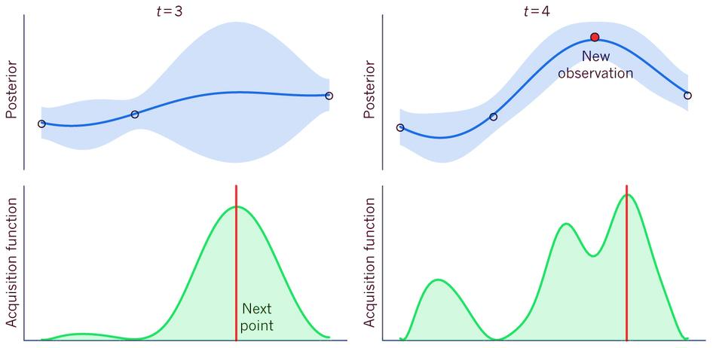
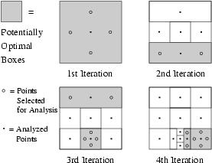
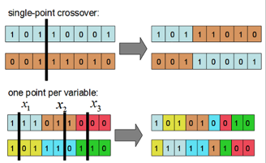

전역최적화 기법 대표 예
전역최적화 기법 중 EGO(Efficient Global), Surrogate Model 등이 베이지안최적화 기법 활용
EGO (Efficient Global)
Surrogate Model based Global
순차적 실험계획→예측모델→최적화
(LHS → Gaussian Process Model→ Genetic Algorithm)
순차적 전역근사최적화 (Best)
colony direct
Genetic or Evolutionary Algorithm

Slide 23
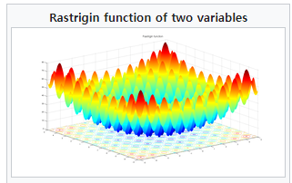
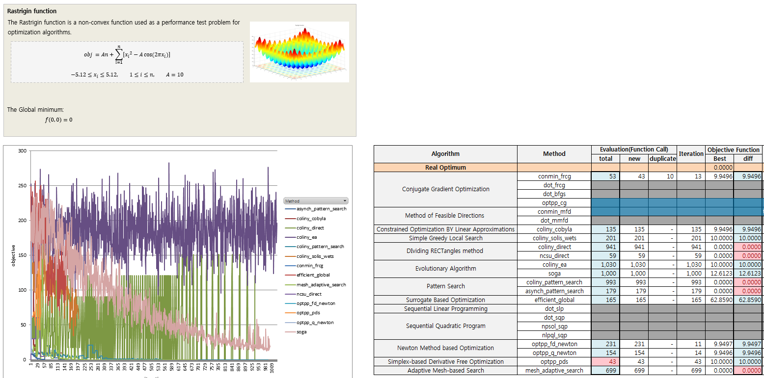
베이지언 최적화가 안 좋은 최적화 문제
Rastrigin Function : In mathematical optimization, the Rastrigin function is a non-convex function used as a performance test problem for optimization algorithms. It is a typical example of non-linear multimodal function
Ref) https://en.wikipedia.org/wiki/Test_functions_for_optimization

Slide 24
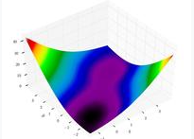
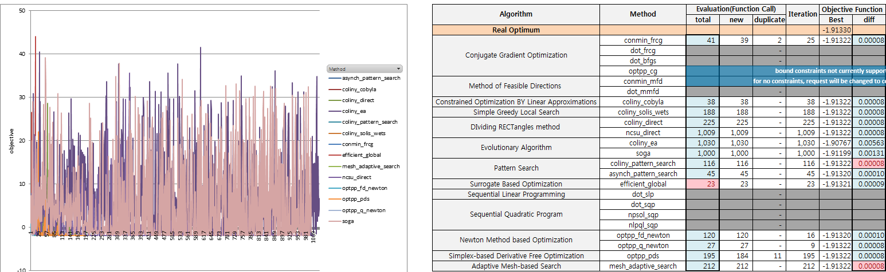
베이지언 최적화가 좋은 사례
Kernel Function 유형이 매우 적합한 경우
McCormick function

Slide 25
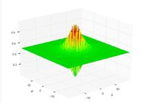

베이지언 최적화가 평범한 결과 보이는 경우
문제마다 최적화 기법이 존재하므로, 다양한 최적화 알고리즘을 보유한 뒤, 각 문제에 맞게 적용필요
Schaffer function

Slide 26
다양한 Optimization 관련 library 들
bayesian-optimization
Dakota (sandia national laboratories)
hyperopt
scikit-optimize
scipy.optimize
sigopt (상용으로 전환)
https://www.reddit.com/r/MachineLearning/comments/4g2rnu/bayesian_optimization_for_python/

Slide 27


Optimization 실습 1
가로 30, 세로 20 인 직사각형의 모서리를 x 만틈 접어 box 를 만들때 부피가 최대가 되는
x 값을 구하세요
부피 구하는공식 = 가로 * 세로 * 높이

Slide 28



Optimization 실습 2
신발공장 의 최대 이익을 위해 생산해야 하는 신발 개수는?
이익 구하는공식?!?^^ = 매출 - 경비

Slide 29
Optimization 실습 3
Boston Housing 분석모델을 최적화 해봅시다.
Objective : RMSE
Parameters : - n_tree, max_depth, n_feature

Slide 30
ⅠⅠⅠ.
Feature Engineering
- feature selection - feature importance

Slide 31
Feature Engineering
Feature selection : methods provides us a way of reducing computation time, improving prediction performance, and a better understanding of the data in machine learning or pattern recognition applications
Feature Imputation : missing data 의 처리를 삭제할것인지 혹은 채워넣을것인지.
Feature Importance : 모델의 결과 값에, 각각의 feature가 얼만큼 기여했는지 구체적인 수치로 표현.
출처 : A survey on feature selection methods

Slide 32

Feature Selection
https://medium.com/mlearning-ai/feature-selection-using-filter-method-python-implementation-from-scratch-375d86389003

Slide 33

Feature Selection
Highlights
• We aim to provide a survey on feature selection methods with an introductory approach.
• We focus on various approaches and algorithms of feature selection rather than the applications of feature selection.
• We apply some of the algorithms to standard data sets to analyze and compare the feature selection algorithms.
• Feature Selection and Fault Analysis algorithms applied to RF generator data.

Slide 34

Feature Selection
mRMR : Minimal-Redundancy-Maximal-Relevance
Feature1
Feature2
Target

Slide 35



Feature Selection
mRMR : Minimal-Redundancy-Maximal-Relevance
Feature selection based on mutual information : criteria of max-dependency, max-relevance, and min redundancy by Hanchuan Peng, and Chris Ding in IEEE Transactions on Pattern Analysis and Machine Intelligence, 2007
(Citations: 9171)
Feature1
Feature2
Feature3
Target
Redundancy

Slide 36

Feature Importance
모델의 결과 값에, 각각의 feature가 얼만큼 기여했는지 구체적인 수치로 표현
모델의 검증 및 개선: image data 에 대해선 아래와 같이 쉽게 eXplainable AI 지원이 가능

Slide 37
Feature Importance
수치형 데이터에서의 eXplainable AI(XAI) 는 어떤 의미 인가
분석모델의 predict 결과에 대한 신뢰도 증가
(e.g. 왜 대출이 1000만원까지밖에 안되나? 직업, 자산 소득... 등등 요소 고려)
성별/인종/나이 등의 민감한 요소들에 편향된 해석 여부 확인
의료/자율주행 등 사람의 생명이 달린 경우에는 특히 결과가 나온 이유가 중요

Slide 38

Feature Importance
해석이 쉬운 모델 :
Linear regression
$f\left(x_{0}\right)=a_{0}+a_{1}x_{1}+⋯+a_{n}x_{n}, x_{0}=(x_{1},⋯,x_{n})$
데이터 $x_{0}$ 대한 결과값 $f\left(x_{0}\right)$에 대해, 각 i번째 feature는 $a_{i}x_{i}$만큼 기여
각 노드가 분화 될 때 지니불순도(Gini impurity)가 얼마나 감소하는지 측정
Class가 K개 있고, 각 샘플이 해당 class에 속할 확률 각각 $p_{i}(i=1,⋯, K)$, 특정 노드 $C_{j}$에서 지니불순도 $G\left(C_{j}\right)=\sum_{i=1}^{K}{p_{i}\left(1−p_{i}\right)}= 1−\sum_{i=1}^{K}{p_{i}^{2}}$
노$드C_{j}에서의 기여도 I\left(C_{j}\right)=w_{j }⋅G\left(C_{j}\right)−w_{j\underline{ }left}⋅G\left(C_{{j\underline{ }left}_{ }}\right)−w_{j\underline{ }right}⋅G(C_{j\underline{ }right})$
Decision tree

Slide 39


Feature Importance
Decision tree
$C_{1}$ 지니불순도: $1−{\left(\frac{200}{400}\right)}^{2}−{\left(\frac{200}{400}\right)}^{2}= 0.5$
$C_{{1_left}_{}}$지니 불순도 : $1−{\left(\frac{150}{200}\right)}^{2}−{\left(\frac{50}{200}\right)}^{2}= 0.375$
$C_{{1_right}_{}}$지니 불순도 : $1−{\left(\frac{50}{200}\right)}^{2}−{\left(\frac{150}{200}\right)}^{2}= 0.375$
$I\left(C_{1}\right)=1⋅0.5−0.5⋅0.375−0.5⋅0.375=0.125$
$I\left(f_{j}\right)= \frac{\sum_{j:C_{j}가 f_{j}에 의해 나눠지는 경우}{I\left(C_{j}\right)}}{\sum_{k∈all node C_{k}}{I(C_{k})}}$
$I{\left(f_{j}\right)}^{norm}= \frac{I(f_{j})}{\sum_{j∈all feature f_{j}}{I(f_{j})}}$
총 샘플이 400개, class는 두 종류.

Slide 40


Feature Importance
해석이 어려운 모델 :
여$러 모델의 ensemble$
Deep learning

Slide 41


모델 해석 패키지
LIME(Local Interpretable Model-agnostic Explanations)
Explanation(x) = $\underset{g∈G}{argmin}{L\left({f,g,π}_{x}\right)}+Ω(g)$
f : 원래 모델
g : f를 설명하기 위해 만들 대리모델
$π_{x}$: kernel function
$Ω$ : 모델 복잡도(설명 모델의 feature 갯수 조절)
Concept:
해석이 어려운 모델은 BlackBox 로 보자
Kernel(기본값): $π_{x}(y)=e^{−\frac{{\left|x−y\right|}^{2}}{k^{2}}}$ 값이 (0,1)범위에 들도록
kernel function 설정, k=kernel_width(기본값:$0.75∗\sqrt{\#feature}$)

Slide 42


모델 해석 패키지
SHAP (SHapley Additive exPlanations)
Shapley value는 게임이론에서 각 플레이어들의 성과에 대한 기여도를 표시하는 수단,
이를 모델 해석에 적용
6억^^
85 m²
3베이
평균 집값 : 4억
공원 있음 : +5천
초등학교 있음: +5천
85m2 : +5천
3베이 : + 5천
애완동물 못키움 : -5천
(Shapley value)=$ϕ_{j}\left(val\right)$
$$=\sum_{S⊂\left\{x_{1},⋯,x_{p}\right\}∖\left\{x_{j}\right\}}{}\frac{\left|S\right|!\left(p−\left|S\right|−1\right)!}{p!} (val(S∩\left\{x_{j}\right\})−val(S))$$

Slide 43
모델 해석 패키지
LIME vs SHAP
장점
계산이 빠름
이해하기 쉬움
단점
데이터의 근방을 정의하기 어려움
Kernel을 주의하여 설정해야 함
아주 가까운 두 점에서 상이한 해석이 나올 수 있음(instability)
SHAP에 비해 모델의 편향성을 잘 잡아내지 못 함
장점
SHAP는 Shapley value를 계산하므로 Shapley value의 모든 장점 적용됨.
평균값대비 예측값의 차이에 각 feature가 얼만큼 기여했는지를 알 수 있다.
전역 모델 해석가능
단점
계산이 오래걸림
KernelSHAP은 feature의존성을 무시하는 경향이 있음
TreeSHAP은 비직관적인 해석결과를 낼 수 있음 (missingness 성질을 만족 못함).

Slide 44

모델 해석 패키지
LIME vs SHAP
24.02라는 예측 값에 대해 LSTAT:6.76, PTRATIO:1.26, RM:1.21, DIS:0.82, NOX:0.44 만큼 기여함
주황색은 예측값을 증가시키는 영향, 파란색은 감소시키는 영향.
*값을 다 더하면 24.02가 되는 것이 아님(선형회귀의 intercept 에서 얼만큼 변화했는지를 의미함)

Slide 45

모델 해석 패키지
LIME vs SHAP

Slide 46

모델 해석 패키지
LIME vs SHAP

Slide 47

모델 해석 패키지
LIME vs SHAP

Slide 48


모델 해석 패키지
LIME vs SHAP

Slide 49


모델 해석 패키지
LIME vs SHAP

Slide 50


모델 해석 패키지
LIME vs SHAP

Slide 51
Thank you

